Slide 1
dr. Tatjana Novak
Škofja Loka, 23. 2. 2023
Zakon o varstvu osebnih podatkov (ZVOP-2)

Slide 2
Varstvo osebnih podatkov (VOP)
je temeljna človekova pravica, ni pa absolutna
Dokumenti Evropske Unije:
  Listina EU o temeljnih pravicah (7. in 8. člen)
  Direktiva 95/46/ES evropskega parlamenta in sveta o varstvu posameznikov pri obdelavi osebnih podatkov in o prostem pretoku takih podatkov
  od 25. 5. 2018 se neposredno uporablja Uredba 2016/679/EU
(GDPR - General Data Protection Regulation – Splošna uredba o varstvu podatkov)
Notes:
Svet Evrope
Konvencija o varstvu posameznika glede na avtomatsko obdelavo OP (Konvencija 108)
Evropska konvencija o varstvu človekovih pravic in temeljnih svoboščin

Slide 3

Varstvo osebnih podatkov
Dokumenti Slovenije:
  Ustava RS (38. člen)
  Zakon o varstvu osebnih podatkov - ZVOP-2, sprejet 15. 12. 2022, začel veljati 26. 1. 2023 (Ur. list 163/22)
  področni zakoni
Notes:
sodna praksa…
Avtentično razlago posameznih določb zakona daje le Državni zbor, neobvezno pa predlagatelj zakona

Slide 4
Razlika med ZVOP-1 in ZVOP-2 je v tem, da je ZVOP-1, ki je bil do uvedbe Splošne uredbe edini zakon o varstvu osebnih podatkov, urejal vsa določila glede varstva osebnih podatkov, ZVOP-2 pa se v posameznih določilih sklicuje na Splošno uredbo in posebej ne ureja določenih področij varstva osebnih podatkov.

Slide 5
S sprejetjem ZVOP-2 se področje varstva osebnih podatkov v Sloveniji ureja s tremi centralnimi predpisi:
- ZVOP-2
- Splošno uredbo (določbe, ki se neposredno uporabljajo),
- ZVOPOKD (Zakon o varstvu osebnih podatkov na področju
obravnavanja kaznivih dejanj)

Slide 6
Splošna uredba in ZVOP-2 od upravljavcev zbirk podatkov zahtevata aktivnosti, ki so se izvajale že po ZVOP-1:
katalogi zbirk osebnih podatkov oziroma po novem Informacije, ki jih je potrebno zagotoviti posamezniku
Evidence dejavnosti obdelav - EDO
(prej 26. člen ZVOP-1, sedaj 13., 14. in 15. člen Uredbe ter 30. člen Uredbe); obveznost vodenja EDO velja tako za upravljavce kot tudi za obdelovalce podatkov

Slide 7
Informacije za posameznike v zvezi z obdelavo osebnih podatkov – objava na spletni strani
13. člen GDPR
Predstavitev upravljavca (organizacije)
Vizija varstva osebnih podatkov
Pooblaščena oseba za varstvo osebnih podatkov
Namen obdelave osebnih podatkov
Pravni temelj obdelave (zakonske podlage)
Kategorije uporabnikov
Morebiten prenos osebnih podatkov v tretje države
Pravice posameznikov in možnost pritožbe
Roki hrambe

Slide 8
Evidenca dejavnosti obdelave - EDO ni potrebna objava na spletni strani
Naziv zbirke - Ime evidence
Pravna podlaga
Namen obdelave
Kategorije posameznikov
Vrste osebnih podatkov
Notranji uporabniki
Zunanji uporabniki
Rok hrambe
Način varovanja
Odgovorna oseba (skrbnik zbirke)
Informacijska podpora

Slide 9
Pravilnik o obdelavi (varstvu) osebnih podatkov (prej 25. člen ZVOP-1, sedaj 24., 25. in 32. člen Uredbe) – prenova zaradi pravne podlage, rokov hrambe video posnetkov
Pogodbe o obdelavi osebnih podatkov z vsakim obdelovalcem osebnih podatkov (prej 11. člen ZVOP-1, sedaj 28. člen Uredbe)

Slide 10
Obveznost obveščanja uradnih oseb in posameznikov o kršitvah varstva podatkov (33. in 34. člen Uredbe) ter vodenje evidence kršitev – šola mora imeti protokol ravnanja ob kršitvah (zaposleni seznanjeni).
Obveznost upoštevanja varstva podatkov že pri načrtovanju in delovanju IKT sistemov, storitev, ki se ponujajo in obdelav podatkov v zvezi s tem (privzeta in vgrajena zasebnost, 25. člen Uredbe).

Slide 11

Vrste osebnih podatkov
PRIMARNI OSEBNI PODATKI (ime in priimek, datum rojstva, spol, naslov, telefonska številka, e-naslov)
PODATKI POSEBNE VRSTE (prej OBČUTLJIVI PODATKI (veroizpoved, zdravstvene anamneze, spolna usmerjenost, članstvo v sindikatih idr.)
BIOMETRIČNI PODATKI
(prstni odtis, odtis šarenice, telesna višina, idr.)

Slide 12
PRAVNE PODLAGE ZA OBDELAVO OP
Pravne podlage za obdelavo osebnih podatkov določa 1. odstavek 6. člena Splošne uredbe. Te so:
a.) privolitev posameznika,
b.) izvajanje pogodbe, aktivnosti pred sklenitvijo pogodbe,
c.) izvajanje zakonske obveznosti,
d.) zaščita življenjskih interesov,
e.) izvajanje javne oblasti ali naloge v javnem interesu,
f.) zakoniti interesi.

Slide 13
V ZVOP-1 so bile pravne podlage za obdelavo OP zapisane ločeno za javni sektor – 9. člen in zasebni sektor – 10. člen, sedaj so opredeljene skupaj za javni in zasebni sektor v 6. členu ZVOP-2:
Pravne podlage za obdelavo osebnih podatkov v šolah
(6. člen ZVOP-2): v obsegu in kadar je v skladu s 6. členom Splošne uredbe – kot do sedaj na podlagi SOGLASJA za enega ali več določenih namenov, če takšno možnost določa zakon, sicer pa na podlagi PRIVOLITEV, če ne gre za izvrševanje zakonskih pristojnosti, nalog ali oblastnih obveznosti javnega sektorja.

Slide 14
PRIVOLITEV = jasna, razumljiva izjava, dana z nedvoumnim pritrdilnim dejanjem, dokazljiva - PISNA, z OMEJENIM ROKOM OBDELAVE, lahko je tudi DO PREKLICA.
NAČIN PRIDOBIVANJA PRIVOLITEV: posameznik mora biti ustrezno obveščen, zakaj daje podatke (kakšen je namen) in katere pravice ima (pravica zasebnosti, pravica do umika, popravka, preklica, izbrisa/pozabe, prenosa podatkov).

Slide 15
PRIVOLITEV – 6. člen, 1. odstavek, točka a Splošne uredbe
Posameznike je potrebno ustrezno informirati, tj. zagotoviti informacije v zvezi z obdelavo njihovih osebnih podatkov, in sicer privolitev obsega:
katere osebne podatke obdelujemo;
za kakšen namen jih obdelujemo;
kdo obdeluje podatke (podatki o upravljavcu osebnih podatkov in njegovem morebitnem zastopniku)
zapišemo druge podatke, če je to potrebno, da se zagotovi zakonita in poštena obdelava
pojasnilo s pravicami po Splošni uredbi (morebitne pritožbe IP)

Slide 16
Privolitev za objavo fotografij na spletni strani, na družbenih omrežjih, v publikacijah, na dogodkih, v medijih …, objavo izdelkov, video posnetkov ...
Privolitev za objavo elektronskega naslova v zborniku, publikaciji ...
Privolitev za sodelovanje v anketi, ki ni anonimizirana
Privolitev za posredovanje osebnih podatkov za namen organiziranja in izvajanja npr. PRI, strokovnih ekskurzij in projektov Erasmus+ (turistične agencije – letalske karte, rezervacije nastanitev...)
PRIVOLITEV:
kdaj jo potrebujemo?
podajo študenti
in zaposleni

Slide 17
ZVOP-2 na novo ureja

Slide 18
Izjemna pravna podlaga za obdelavo osebnih podatkov
(6. člen ZVOP-2): dopustna je obdelava podatkov izven namena, za katerega so bili zbrani, ko gre za izvrševanje zakonitih pristojnosti v obsegu in kadar je v skladu s 6. členom Splošne uredbe in ima za podlago izvajanje nalog v javnem interesu oz. zaradi izvajanja javne oblasti (npr. financiranje storitev izobraževanja po posebnih predpisih, ko druga organizacija zbira podatke, npr. Zavod za zaposlovanje, financiranje romskih otrok...) - NE POTREBUJEMO PRIVOLITVE

Slide 19
Privolitev mladoletne osebe za uporabo storitev informacijske družbe – 8. člen ZVOP-2: starost 15 let ali več (pred 15. letom privolitev podajo starši) – izenačeno s 146. členom Družinskega zakonika

Slide 20
Obvezno vodenje dnevnikov obdelav (po starem revizijske sledi) osebnih podatkov, vsebina se hrani dve leti od zaključka koledarskega leta, v katerem je nastala (obvezna za upravljavce in obdelovalce notranja sledljivost posredovanja osebnih podatkov in zunanja sledljivost obdelave osebnih podatkov – za namene izkazovanja skladnosti obdelave osebnih podatkov (zakonitosti, sorazmernosti, poštenosti) – 22. člen ZVOP-2
- svetuje se, da se dnevnik obdelave vodi le za večje avtomatizirane in sistemske zbirke v šoli (npr. eAsistent, SAOP, video nadzor – vpogledi, sledljivost vpogledov mora zagotoviti ponudnik in je avtomatizirana)

Slide 21
Pooblaščena oseba za VOP - imenovanje - lahko je tudi pogodbeni zunanji izvajalec (od 44. do 49. člena ZVOP-2; 37. člen Uredbe) – ne uvaja reguliranega poklica – pogoji: poslovna sposobnost, praktična znanja s področja varstva pri delu, ni bil pravnomočno obsojen na kazen najmanj 6 mesecev zapora oz. za kaznivo dejanje glede zlorabe OP ali kraje identitete
Podatke o imenovani pooblaščeni osebi za VOP je potrebno poslati IP ter kontakt objaviti na vidno mesto na spletni strani organizacije.

Slide 22
Objavimo lahko (92. člen ZVOP-2):
osebno ime zaposlenega
naziv ali funkcijo
službeno telefonsko številko
naslov službene elektronske pošte vodilnih oseb in tistih oseb, katerih delo je potrebno zaradi povezovanja s strankami
JAVNI KONTAKTNI PODATKI ZAPOSLENIH NA SPLETNI STRANI

Slide 23
Varstvo osebnih podatkov umrlih (9. člen ZVOP-2) upravljavec lahko podatke posreduje drugim osebam, če izkažejo, da gre za namene znanstvenega oz. zgodovinskega raziskovanja, za izobraževalne namene, umetniško ali kulturno delovanje, za statistične ali arhivske namene (npr. šola lahko zaključno spričevalo znane osebnosti objavi v zgodovinski razstavi, kroniki, znanstveni raziskavi, prav tako kopijo spričevala lahko posreduje npr. društvu, ki bo pripravilo razstavo ali knjigo) – določba se uporablja za podatke umrlih 20 let po njihovi smrti, potem ne več

Slide 24
Obdelava osebnih podatkov za znanstveno raziskovalne namene, zgodovinsko raziskovalne, statistične in arhivske namene (68. do 72. člen ZVOP-2) – raziskovalna organizacija od upravljavca (šole) lahko pridobi osebne podatke, vključno s posebnimi vrstami osebnih podatkov, če predloži opis raziskave – raziskovalni elaborat, ki obsega: naslov raziskave in navedbo nosilcev raziskave, podatke o izvajalcih raziskave, namene oz. cilje raziskave, predvidena sredstva in dejanja obdelave osebnih podatkov, z navedno etičnih načel in metodologije ter ukrepi za varnost OP, vrste OP, ki jih želijo pridobiti, kategorije posameznikov, način objave raziskave in oceno učinka. Podatki se posredujejo brezplačno.

Slide 25
Varstvo svobode izražanja (73. do 75. člen ZVOP-2) – pravna podlaga za izdajo npr. knjige o zgodovini šole
šola lahko za izdajo knjige brez privolitev uredi in zbere podatke o pomembnejših živečih ali umrlih študentih in zaposlenih, prav tako se ti podatki lahko uporabijo za namene obveščanja javnosti, književnega, umetniškega in raziskovalnega ustvarjanja, izobraževanja... ti podatki se lahko objavijo oz. drugače razkrijejo, če javni interes po obveščanju javnosti, pravica do obveščenosti ter svoboda izražanja prevladajo nad upravičenimi interesi varstva zasebnosti in drugih pravic posameznika

Slide 26
Uporaba osebnih podatkov za izvajanje dejavnosti (93. člen ZVOP-2)
ko npr. organiziramo dogodek ob obletnici zavoda, lahko za ta namen nekdanje študente in zaposlene povabimo, pri čemer podatke pridobimo iz uradne šolske evidence oz. kadrovskih map;
ne smemo pa dati podatkov, ko nekdo pride na šolo z željo, da bi pridobil za organizacijo obletnice podatke o svojih sošolcih

Slide 27
93. člen (obdelava osebnih podatkov za izvajanje določenih dejavnosti osebe javnega ali zasebnega sektorja)
(1) Oseba iz javnega ali zasebnega sektorja lahko uporablja kontaktne podatke posameznikov, ki jih je zbrala iz javno dostopnih virov ali v okviru izvrševanja svojih javnih nalog ali so ji jih posamezniki, na katere se nanašajo, prostovoljno razkrili ali dali privolitev, za namene organiziranja uradnih srečanj, izobraževanj, usposabljanj in dogodkov, določanja sestav ali delovanje komisij, svetov, delegacij in drugih podobnih dejavnosti javnega sektorja, dajanja izjav za javnost, razen izvajanja neposrednega trženja. Zbirke osebnih podatkov, ki nastanejo na tej podlagi, morajo biti ločene od drugih zbirk osebnih podatkov, ki nastanejo pri izvrševanju zakonitih pristojnosti, nalog ali obveznosti.
(2) Za namene iz prejšnjega odstavka lahko oseba javnega sektorja uporablja le naslednje osebne podatke: osebno ime, telefonsko številko, naslov elektronske pošte ali drugo komunikacijsko številko oziroma oznako, podatke o delodajalcu ali organizaciji ter podatke o področju dela, položaju, funkciji, članstvu v klubu ali hobiju posameznika, na katerega se nanašajo osebni podatki. Na podlagi privolitve posameznika lahko oseba javnega sektorja za iste namene obdeluje tudi naslov stalnega ali začasnega prebivališča in druge osebne podatke, posebne vrste osebnih podatkov pa le izjemoma in če ima za to izrecno privolitev posameznika.
(3) Za namene obveščanja javnosti sme oseba javnega ali zasebnega sektorja obdelovati, vključno z objavo, osebna imena, nazive, fotografije in videoposnetke posameznikov, pridobljene na dogodkih, ki jih v okviru svojih nalog, pristojnosti ali dejavnosti organizira ta oseba, če posameznik te obdelave ni prepovedal.

Slide 28
Organizacija javnih dogodkov
Obvestilo o tem, da se dogodek snema oz. fotografira se zapiše
na vabilo oz. na obvestilo o dogodku.
Navede se tudi namen snemanja oziroma fotografiranja.
Na ta način se šteje, da so udeleženci oz. obiskovalci obveščeni o snemanju oziroma fotografiranju javnega dogodka.
Organizacija dogodkov in VOP (smernice IP)

Slide 29
Posredovanje osebnih podatkov, ki ga izvedejo osebe javnega sektorja (39. člen ZVOP-2)
ko posredujemo osebne podatke drugim osebam javnega sektorja ali drugim fizičnim in pravnim osebam, če je za posredovanje dana pravna podlaga. Podatke posredujemo brezplačno v roku 15 dni, uporabnik mora v zahtevi navesti pravno podlago, namen obdelave in način seznanitve (npr. CSD, policija, delodajalci...).

Slide 30
Kopiranje osebnih podatkov (94. člen ZVOP-2)
upravljavec, ki izvaja z zakonom predpisano nalogo, sme za namen identifikacije posameznika prepisati, kopirati ali drugače obdelati podatke iz njegovih uradnih identifikacijskih dokumentov (osebna izkaznica, potni list, vozniško dovoljenje, obmejna prepustnica, orožni list, dokumenti drugih držav); če je mogoče, se še vedno priporoča vpogled.
Vpogled v osebne dokumente posameznika lahko izvedemo tudi v zvezi z evidentiranjem izstopov/vstopov za namen zagotavljanja zaščite in varnosti ljudi in premoženja.

Slide 31
Odločanje o pravicah posameznikov, ki se uveljavljajo na zahtevo (15. do 22. člen GDPR – pravica do dostopa do osebnih podatkov, popravka, izbrisa, omejitve obdelave, prenosljivosti in ugovora; 14. člen ZVOP-2); npr.: študent zaprosi za kopije v računovodstvu o odprtih ali poravnanih obveznosti do zavoda
po 14. členu ZVOP-2 se posameznika seznani z odločitvijo/ obvestilom v roku, določenem s Splošno uredbo.
Če posameznik to zahteva, ga lahko z osebnimi podatki seznanimo tudi ustno.

Slide 32
Odločitev/obvestilo mora vsebovati PRAVNI POUK - razloge in informacijo o pravici do pritožbe pri nadzornem organu v roku 15 dni od seznanitve z odločitvijo po določbah točke f) prvega odstavka 15. člena Splošne uredbe (npr. Zoper to obvestilo je dopustno vložiti pritožbo pri IP v roku 15 dni od prejema tega obvestila. Za pritožbo se ne plača upravna taksa. Zoper odločitev IP je možna pritožba na Upravno sodišče RS.)
Ko upravljavec prejme zahtevo, tega dokumenta ne sme uničiti, spremeniti, anonimizirati.
Odgovori na način osebne vročitve ali po pošti priporočeno s povratnico ali vsaj priporočeno, stroškov ne sme zaračunati.

Slide 33
Izdelava predhodne ocene učinka v zvezi z varstvom osebnih podatkov na kritičnih področjih (24. člen ZVOP-2; 35. in 36. člen Uredbe), npr. pri uporabi oz. uvajanju novih tehnologij (uvedba video sistema v celoti, nova računalniška infrastruktura...)
Zakon o informacijski varnosti za šole ne velja; v primeru varnostnega incidenta zaradi npr. napada kriptovirusa v IS je potrebno poročati po 33. in 34. členu Splošne uredbe ZAŠČITA: hramba v oblaku ni prepovedana z ZVOP-2 (potrebno po 13. členu GDPR v obvestilo navesti, da se podatki hranijo v oblaku)

Slide 34
Prenovljene določbe o video nadzoru (od 76 do 78. člen ZVOP-2)
- prenova obstoječega pravilnika (sprememba pravne podlage in rokov hrambe posnetkov – največ 1 leto za šolske prostore oz. največ pol leta, če kamere zajemajo zunanje površine)
- video nadzorni sistem mora biti zavarovan, kot to določata 24. in 32. člen GDPR)
- po novem se lahko snema tudi zvok

Slide 35
- voditi je potrebno sledljivost uporabe video posnetkov – DNEVNIK OBDELAVE (kaj, kdaj, komu, kako, kdo, zakaj, pravna podlaga)
- posebni pogoji za video nadzor javnih površin (80. člen) – video nadzor lahko izvaja oseba javnega ali zasebnega sektorja, ki upravlja z javno površino ali na njej zakonito opravlja dejavnost (za šole to ne velja; pregledati, kako kamere zajemajo video nadzor)

Slide 36
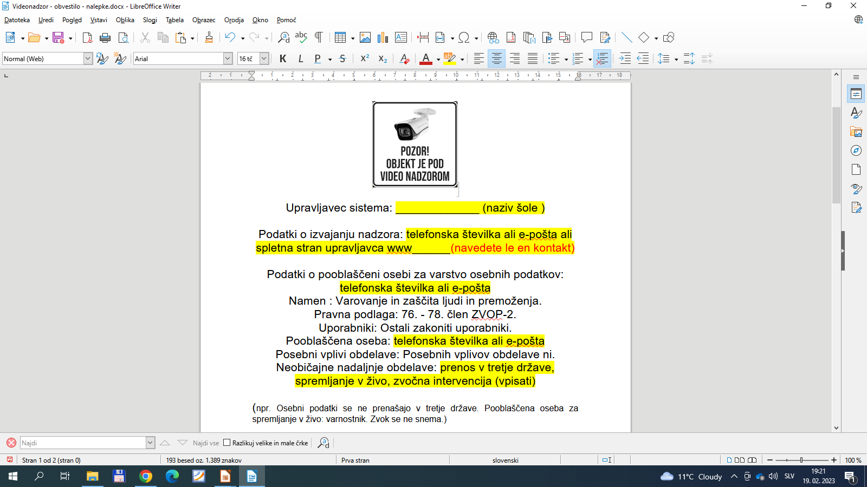
- nove nalepke
primer daljše verzije nalepke

Slide 37
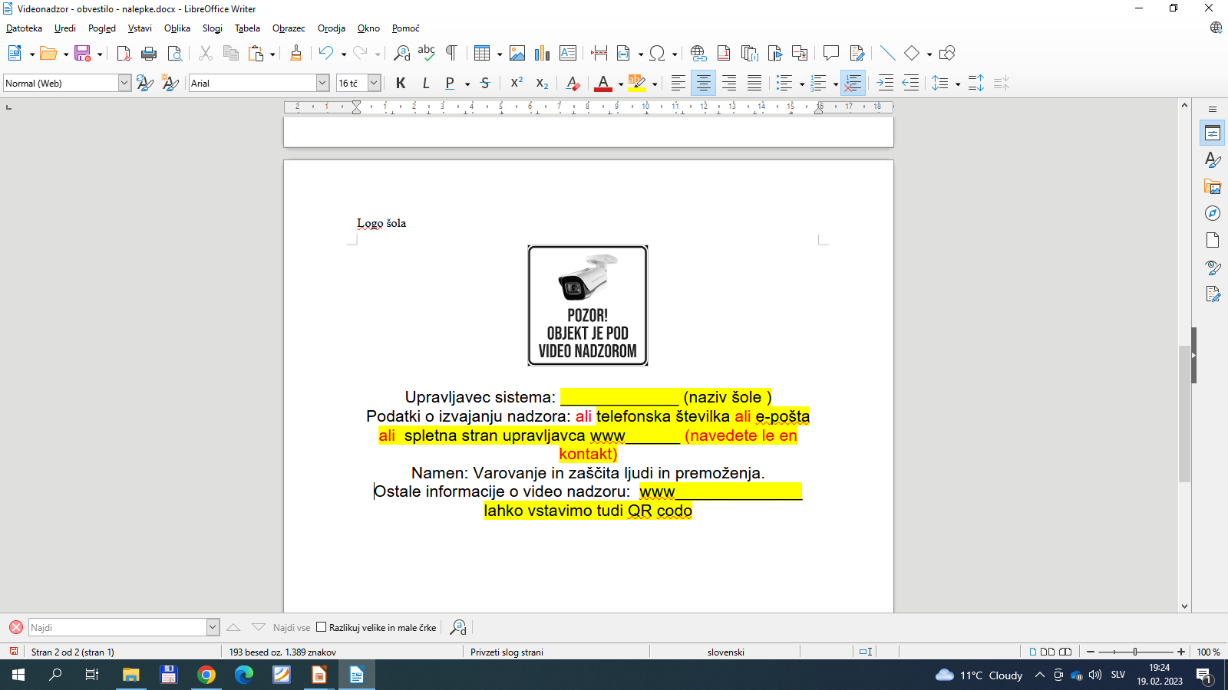
primer krajše verzije nalepke obvezno obvestilo po 13. členu GDPR, ki ga objavimo na spletni strani

Slide 38
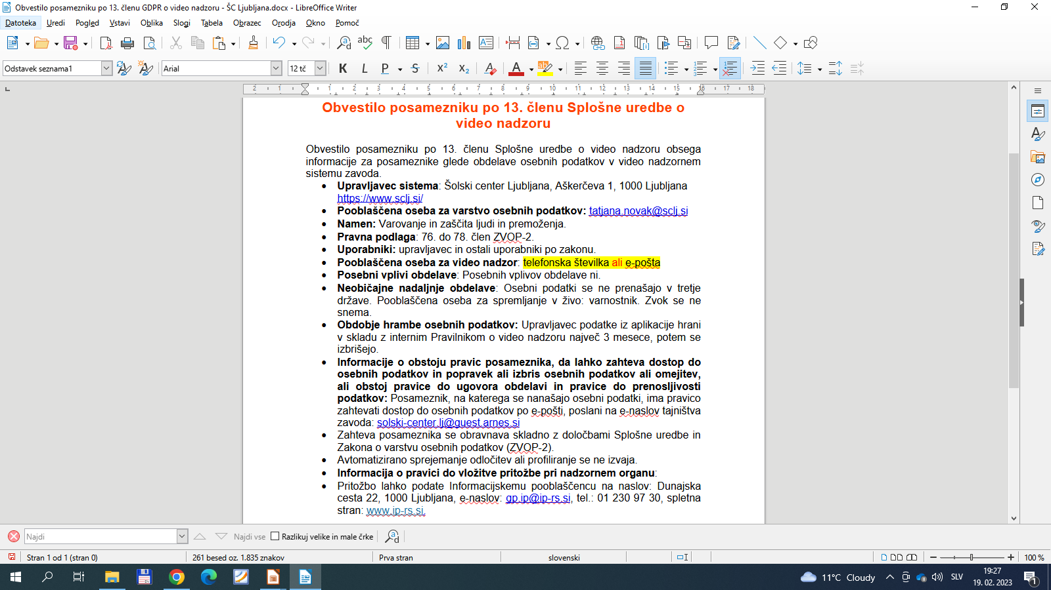

Slide 39
Kazenske določbe (od 95. - 115. člen): novost so globe, ki jih bo Informacijski pooblaščenec lahko sedaj tudi dejansko izrekal (višja raven zaščite ustavne pravice do varstva osebnih podatkov)
Splošna uredba – sankcije se izrekajo le pravnim osebam, samostojnim podjetnikom in posameznikom, ki samostojno opravljajo dejavnost
ZVOP-2 – predpisuje sankcije tudi za kršitve po GDPR, ki so jih storile odgovorne osebe ali posamezniki

Slide 40
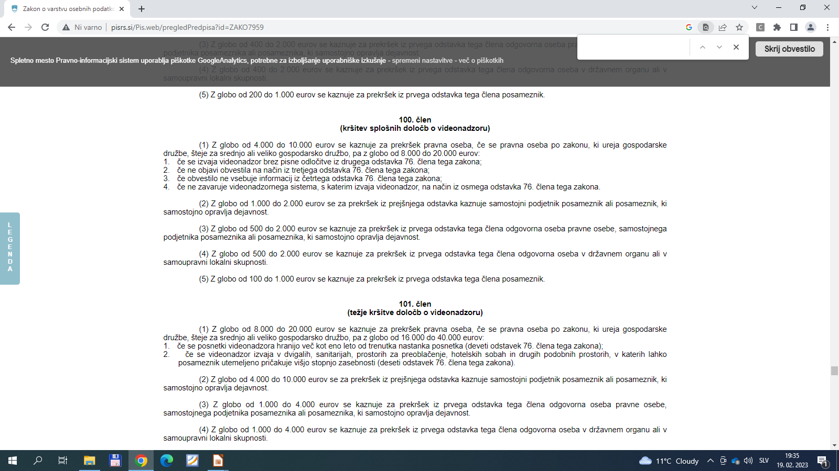
Kazenske določbe – primer glob ob kršitvi splošnih določb
video nadzora

Slide 41
Informacijski pooblaščenec lahko vodi nadzorne postopke tudi v javnem interesu (po uradni dolžnosti), ki jih uvede ali na lastno pobudo, na podlagi prijave katerekoli fizične ali pravne osebe ali na pobudo drugih organov, kar je klasični postopek inšpekcijskega nadzora po določbah Zakona o inšpekcijskem nadzoru; prijavitelj je torej lahko kdorkoli - če je to posameznik, na katerega se osebi podatki nanašajo, potem izvršuje svoje pravice posredno - zadoščeno mu bo preko ukrepanja nadzornega organa v javnem interesu, ne pa osebno – 54. in 55. člen ZVOP-2

Slide 42


